Slide 1
Вода та її властивості
Виконала студентка 33 групи
Винник Оксана

Slide 2
Вода – найпоширеніша на Землі речовина. Вона вкриває ¾ поверхні земної кулі. Вода має дуже велике значення у житті всього живого на нашій планеті. Фізики та хіміки називають її незвичайною, дивною, нерозгаданою речовиною, вивчати яку дуже важко, її властивості досі не завжди до кінця прогнозовані.

Slide 3
Хімічні властивості води
Вода досить хімічно активна. Вона реагує з активними металами з виділенням водню:
2K + 2H2O = 2KOH + H2
З оксидами багатьох металів і неметалів з утворенням основ і кислот:
Na2O + H2O = 2NaOH
SO3 + H2O = H2SO4
З деякими активними неметалами з утворенням кислот:
Сl2 + H2O = HCl + HClO

Slide 4
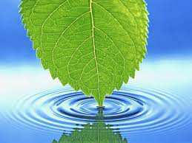
Фізичні властивості води
Молекулярна формула | H₂O
Молярна маса | 18,01528(33) г/моль
Зовнішній вигляд | прозора безбарвна рідина з блакитним відтінком
Густина | 1 г/см³ (при 4 °C)
Температура плавлення | 0 °C
Температура кипіння | 99,98 °C

Slide 5
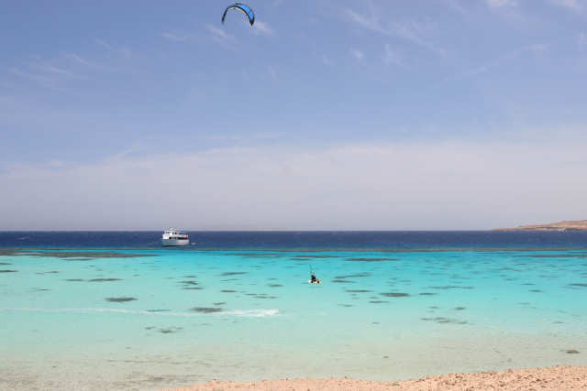
Поверхневий натяг
Завдяки силам поверхневого натягу краплі рідини приймають максимально близьку до сферичної.

Slide 6
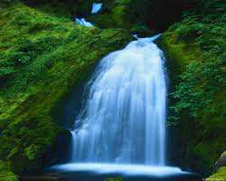
Агрегатний стан води
Кристалічний
(лід)
Рідкий
Газоподібний
(пара)

Slide 7
Діаграма стану води
Фазова діаграма води – графічне відображення рівноважного стану фаз води ( рідини, водяної пари, та різних модифікацій льоду).

Slide 8
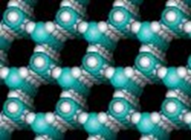
Аномальні властивості води викликані особливостями її будови. Вони пояснюються існуванням у ній водневих зв'язків, які зв'язують між собою молекули як у рідкому, так і у твердому стані.

Slide 9
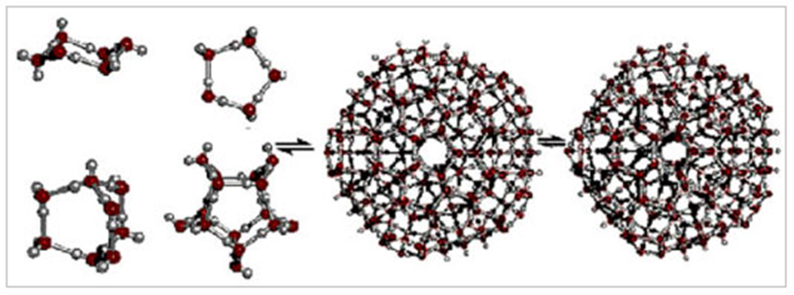
Пам’ять води
Вода складається з кластерів, тобто володіє особливою молекулярною шестигранною структурою. Ця структура змінюється, якщо на воду впливати різними способами – хімічним, електромагнітним і інформаційним. Під цими діями молекули здатні перебудовуватися, і таким чином запам'ятовувати будь - яку інформацію.

Slide 10
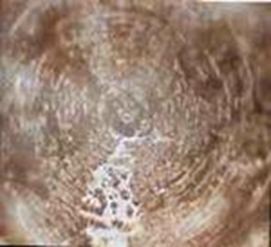
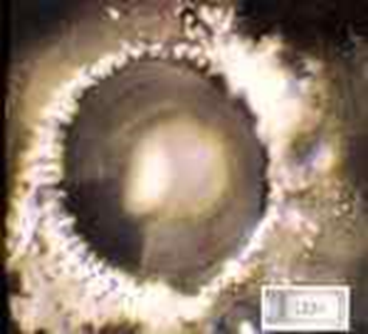
Вода, яка прослухала важкий рок
Вода після наказу: “Зроби це!!!”
Кристал води, який прослухав “Пастораль” Бетховена

Slide 11
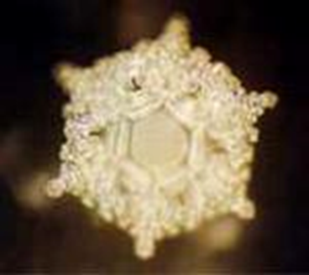
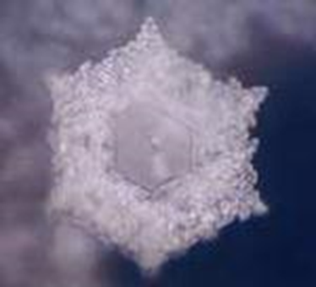
Слова “Любов та вдячність”, вимовлені на японській мові.
…на англійській мові
…на німецькій мові

Slide 12
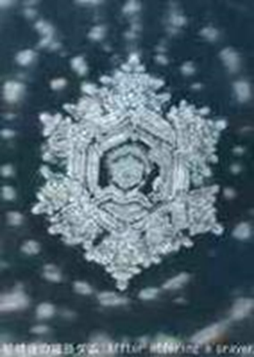
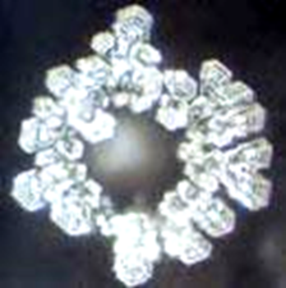
Вода, взята на озері Fujiwara, до молитви
Та сама ж вода після буддиської молитви
Вода з фонтану у Луврі, Франція

Slide 13
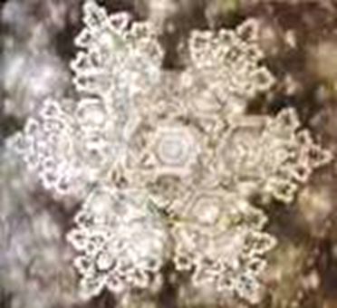
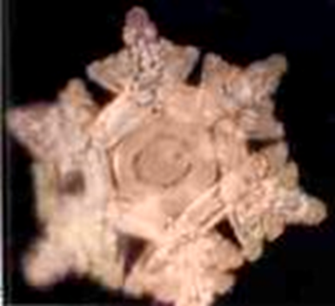
Кристал джерельної води
Кристал антарктичного льоду
Кристал дистильованої води, не підданої жодному впливу

Slide 14
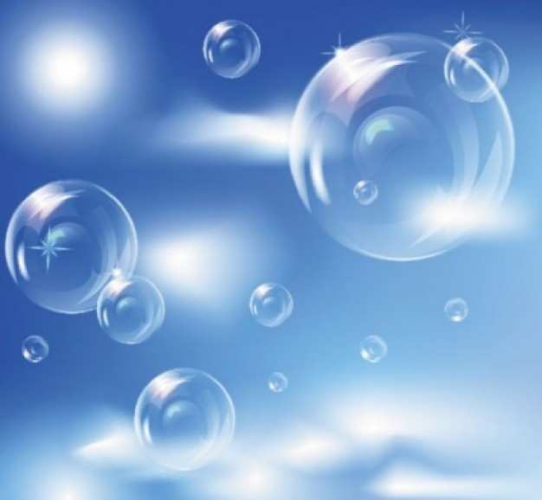
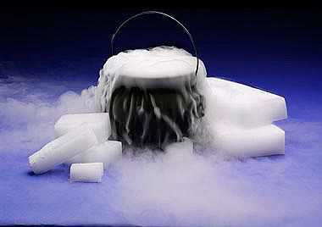
Цікаві факти про воду
Лід швидше отримати з гарячої води
Досліди показують, що в лід швидше перетворюється гаряча вода, а не холодна

Slide 15
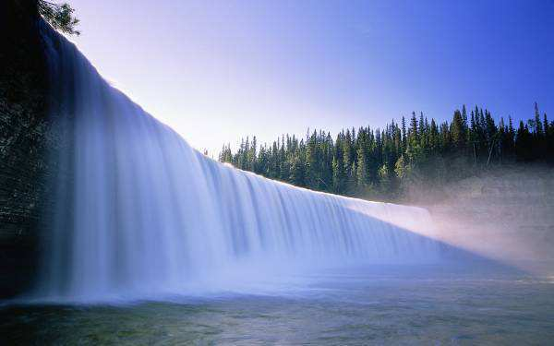
У води більше трьох станів
Крім трьох основних агрегатних станів (рідкого, твердого та газоподібного) вчені виділяють 5 різних станів води у рідкому вигляді та 14 станів у замерзлому.

Slide 16
Вода як скло
При -120° С вода стає тягучою, а при температурі -135° С вона перетворюється в “скляну” воду – тверду речовину, в якій відсутня кристалічна структура, як у склі.

Slide 17
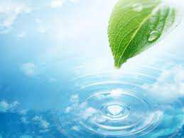
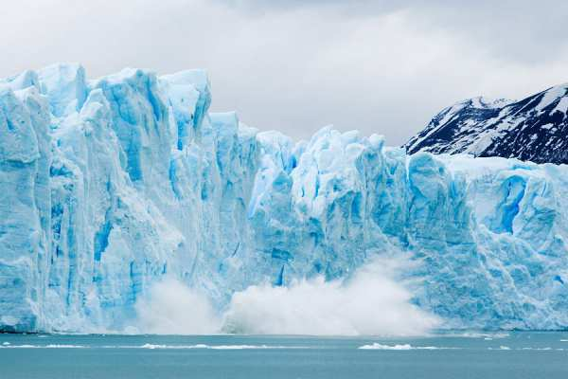
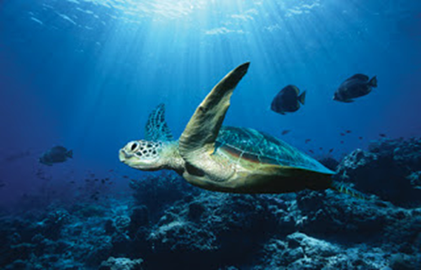
Білок у воді
Вода - дуже поживна субстанція. В 1 куб. см такої води міститься 1,5 г білка і інших речовин. Вчені вважають, що один тільки Атлантичний Океан за своєю поживністю оцінюється в 20 тис. врожаїв, які збирають за рік по всій суші.
Найбільше прісної води – в льодовиках

Slide 18
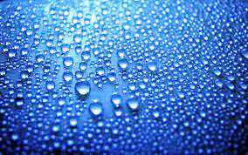
Є вода, що горить
В Азербайджані є вода в якій багато метану, тому вона може загорітися, якщо піднести до неї сірник.

Slide 19
Дякую за увагу!

Slide 20
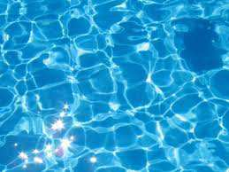
Зміст
Вступ
Хімічні властивості води
Фізичні властивості води
Агрегатний стан води
Поверхневий натяг води
Діаграма стану води
Аномальні властивості води
Пам’ять води
Цікаві факти про воду

